Slide 1
Di cosa parliamo quando parliamo di lavoro «subordinato» e di lavoro «autonomo»?
Prof. Roberta Nunin
Professoressa associata di Diritto del lavoro nell’Università di Trieste

Slide 2
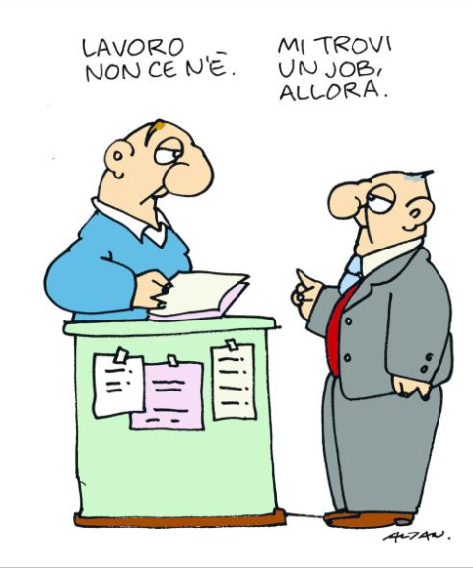
Come cambia il lavoro
Negli anni Duemila i cambiamenti nel mondo
del lavoro si sono accentuati ancora di più rispetto
a quanto avvenuto alla fine del Novecento.
Cambiano le imprese (globalizzazione, delocalizzazione, digitalizzazione, ecc.).
Cambiano le tipologie di contratti di impiego (moltiplicazione dei possibili contratti di lavoro, aumento delle forme di collaborazione parasubordinate e autonome, smart work, lavoro tramite piattaforme, ecc.)
Questi cambiamenti accentuano in molti casi la posizione di maggiore «debolezza» contrattuale del lavoratore subordinato.

Slide 3
Uno sguardo alla storia…
Il codice civile del 1865 conteneva solo poche disposizioni rilevanti
Schema della «locatio» (art. 1570, art. 1627, art. 1628): locazione d’opere e d’industria, divieto della perpetuità del vincolo obbligatorio.
Il codice del 1865 faceva propria la distinzione dellì’epoca tra locatio «operarum» e locatio «operis»; nella prima veniva fatto rientrare il rapporto contrattuale tra datore e lavoratore dipendente (oggetto dello scambio: le «energie lavorative» - F. Carnelutti)

Slide 4
Uno sguardo alla storia (2)…
Nella ricostruzione di Carnelutti il contratto di lavoro era ricostruito come una «vendita» di energie lavorative.
In contrapposizione, Barassi proponeva appunto lo schema della locazione, distinguendo tra locatio operis (lav. autonomo) e locatio operarum (lav. subordinato).
Il Barassi identificava l’oggetto del contratto con il suo contenuto, cioè la prestazione promessa.
Rilievo della «subordinazione»

Slide 5
Uno sguardo alla storia (3)…
Il percorso verso un contratto «nominato»: gli anni ‘10 e ‘20.
Legge sull’impiego privato (r.d.l. 1825/1924): lunga gestazione (dal 1913…prima legge nel 1919, poi modificata nel 1924) - distacco dalla schema della «locatio operarum» - definizione su tre elementi (professionalità, collaborazione, lavoro non meramente manuale) – formalizzazione della dicotomia «impiegati»/ «operai» (rinvio per questi ultimi alla contrattazione collettiva).
Con il fascismo: rilievo dei contratti coll. «erga omnes»

Slide 6
La definizione di «lavoro subordinato»
L’art. 2094 del codice civile italiano del 1942 definisce il “prestatore di lavoro subordinato”: chi si obbliga, mediante retribuzione, a collaborare nell’impresa, prestando il proprio lavoro intellettuale o manuale alle dipendenze e sotto la direzione dell’imprenditore.
Ricomposizione della dicotomia operai/impiegati (che peraltro vi è nella classificazione: v. art. 2095).
Disciplina unitaria del rapporto di lavoro: nozione omnicomprensiva di subordinazione
Tutela costituzionale del lavoro, in tutte le sue possibili forme ed articolazioni: v. art. 35 della Costituzione.
Vi è però una particolare attenzione per la situazione di possibile maggiore «debolezza» del lavoratore subordinato.

Slide 7
L’ «essenza» della subordinazione
Nozione di subordinazione: soggezione del lavoratore al potere direttivo del datore di lavoro
      “eterodirezione”
Alienità dell’organizzazione e del risultato
(L. Mengoni)

Slide 8
Il contratto di lavoro
E’ un contratto sinallagmatico di scambio
Fonte del rapporto di lavoro è il contratto (e non l’ «incorporazione» del lavoratore nell’impresa…)
Viene meno lo schema della locazione
La disciplina del contratto di lavoro viene affidata alle norme inderogabili di legge o alla contrattazione collettiva (nel 1942 ancora «erga omnes»…).
Centralità dell’implicazione della «persona», particolarmente rilevante nel sistema post-costituzionale (e, in seguito, post Statuto lav. …)

Slide 9
Subordinazione e autonomia
La qualificazione di un rapporto di lavoro come «lavoro subordinato» apre la porta per accedere a specifiche discipline legali, spesso contenenti misure di tutela.
Costo del lavoro subordinato vs. lavoro autonomo
La c.d. «fuga» dal lavoro subordinato…
Importanza di individuare criteri di distinzione (non sono suffic. discretive la «collaborazione» o la «dipendenza»: v. casi di lavoro formalmente autonomo ma «economicamente dipendente»).
Rilievo dell’eterodirezione (v. giurisprudenza)
Problemi legati alle «nuove forme» di lavoro: a distanza, telelavoro, ecc.

Slide 10
Il c.d. «lavoro agile»
V. art. 18 legge n. 81/2017
Modalità di esecuzione del rapporto di lavoro subordinato, stabilita mediante accordo tra le parti… senza precisi vincoli di orario o di luogo di lavoro, con possibile utilizzo di strumenti tecnologici.
Una nuova possibile modalità di organizzazione spaio-temporale della prestazione lavorativa subordinata

Slide 11
Tecniche di qualificazione della fattispecie nella giurisprudenza
Rilievo del metodo «sussuntivo»: muovendo dalla definizione di lavoro subordinato, il giudice qualifica come tale il rapporto di lavoro che, secondo le concrete modalità di attuazione, presenta caratteristiche conformi a quella definizione astratta.
Rischi: sottoincludere o sovraincludere.
Proposta di parte della dottrina, accolta spesso anche dal giudice: metodo «tipologico», più flessibile: giudizio di approssimazione al tipo.
Rischi: incertezza, spazi estesi per la «libera valutazione» del giudice.
Corte Cost. 1994: indisponibilità del tipo contrattuale
Non rileva il nomen juris dato dalle parti

Slide 12
Il lavoro «autonomo»
Il lavoro autonomo si caratterizza invece per proprio per l’autonomia organizzativa (auto-organizzazione) di chi lavora (si pensi, ad es., a un libero professionista o ad un artigiano…).
Non sempre però la distinzione tra lavoro subordinato e autonomo è così netta, ed esistono delle forma di collaborazione «autonoma» che possono presentare, ad esempio, dei caratteri di dipendenza economica (si pensi all’ipotesi nella quale il collaboratore «autonomo» lavora per un unico committente).
In questi casi il legislatore cerca di estendere alcune delle tutele del lavoro subordinato anche al lavoro autonomo.

Slide 13

Grazie per l’attenzione!

